Slide 1
ХМЕЛЬНИЦЬКЕ ТЕРИТОРІАЛЬНЕ ВІДДІЛЕННЯ МАЛОЇ АКАДЕМІЇ НАУК УКРАЇНИ
КАМ’ЯНЕЦЬ-ПОДІЛЬСЬКЕ МІСЬКЕ НАУКОВЕ ТОВАРИСТВО МАН
ВСЕУКРАЇНСЬКИЙ ІНТЕРАКТИВНИЙ КОНКУРС «МАН–ЮНІОР ДОСЛІДНИК»
СТВОРЕННЯ МОДЕЛЕЙ ІОННОГО ДВИГУНА ТА
ДОСЛІДЖЕННЯ ЇХ ПАРАМЕТРІВ РОБОТИ
Роботу виконав:
Ясінський Артем Григорович, здобувач освіти 8 класу
Кам’янець-Подільської гімназії №1
Кам’янець-Подільської міської ради Хмельницької області
Педагогічний керівник:
Теличко Іван Іванович, вчитель фізики
Кам’янець-Подільської гімназії №1
Кам’янець-Подільської міської ради Хмельницької області

Slide 2
Науковий апарат дослідження
Мета роботи полягає у створенні та апробації моделей іонного двигуна з розрядом постійного струму, що дозволяє як дослідити процеси, що протікають в даній системі, так і проводити оптимізацію існуючих конструкцій, що розробляються.
Для досягнення зазначених цілей вирішувалися такі завдання дослідження:
проаналізувати конструкції та особливості роботи іонних двигунів з метою виявлення їх недоліків та можливостей покращення ефективності їх роботи;
розробити структурну та принципову схему генератора високої напруги та побудувати його;
створити моделі іонного двигуна;
провести комплексні експериментальні дослідження роботи іонного двигуна.

Slide 3
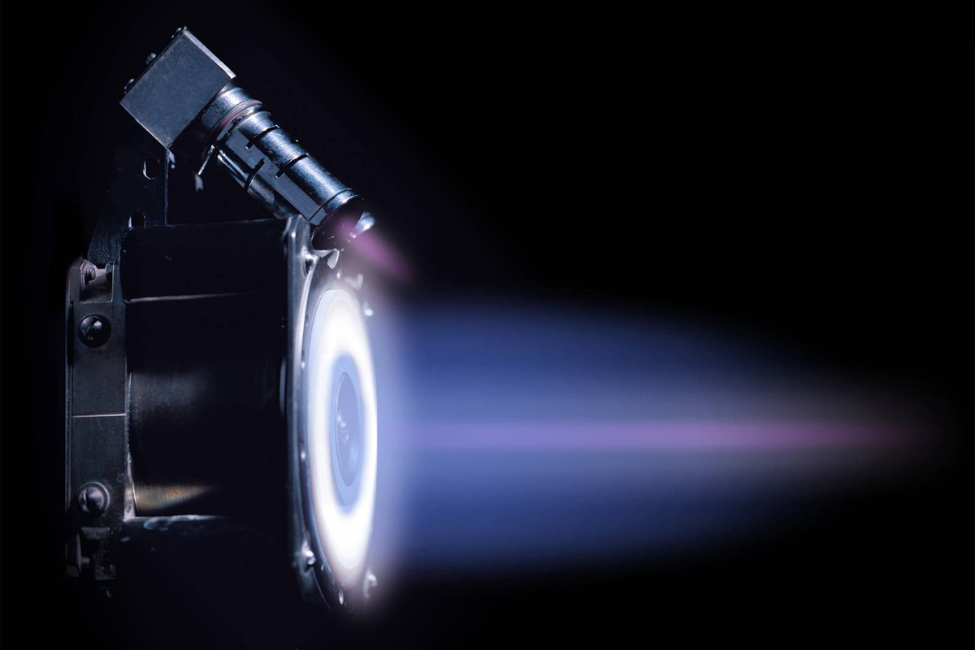
Іонний двигун та процеси, що протікають у ньому
Для створення тяги в іонному двигуні реалізуються три основні процеси: створення плазми, електростатичне прискорення іонів та зарядова нейтралізація іонного пучка.

Slide 4
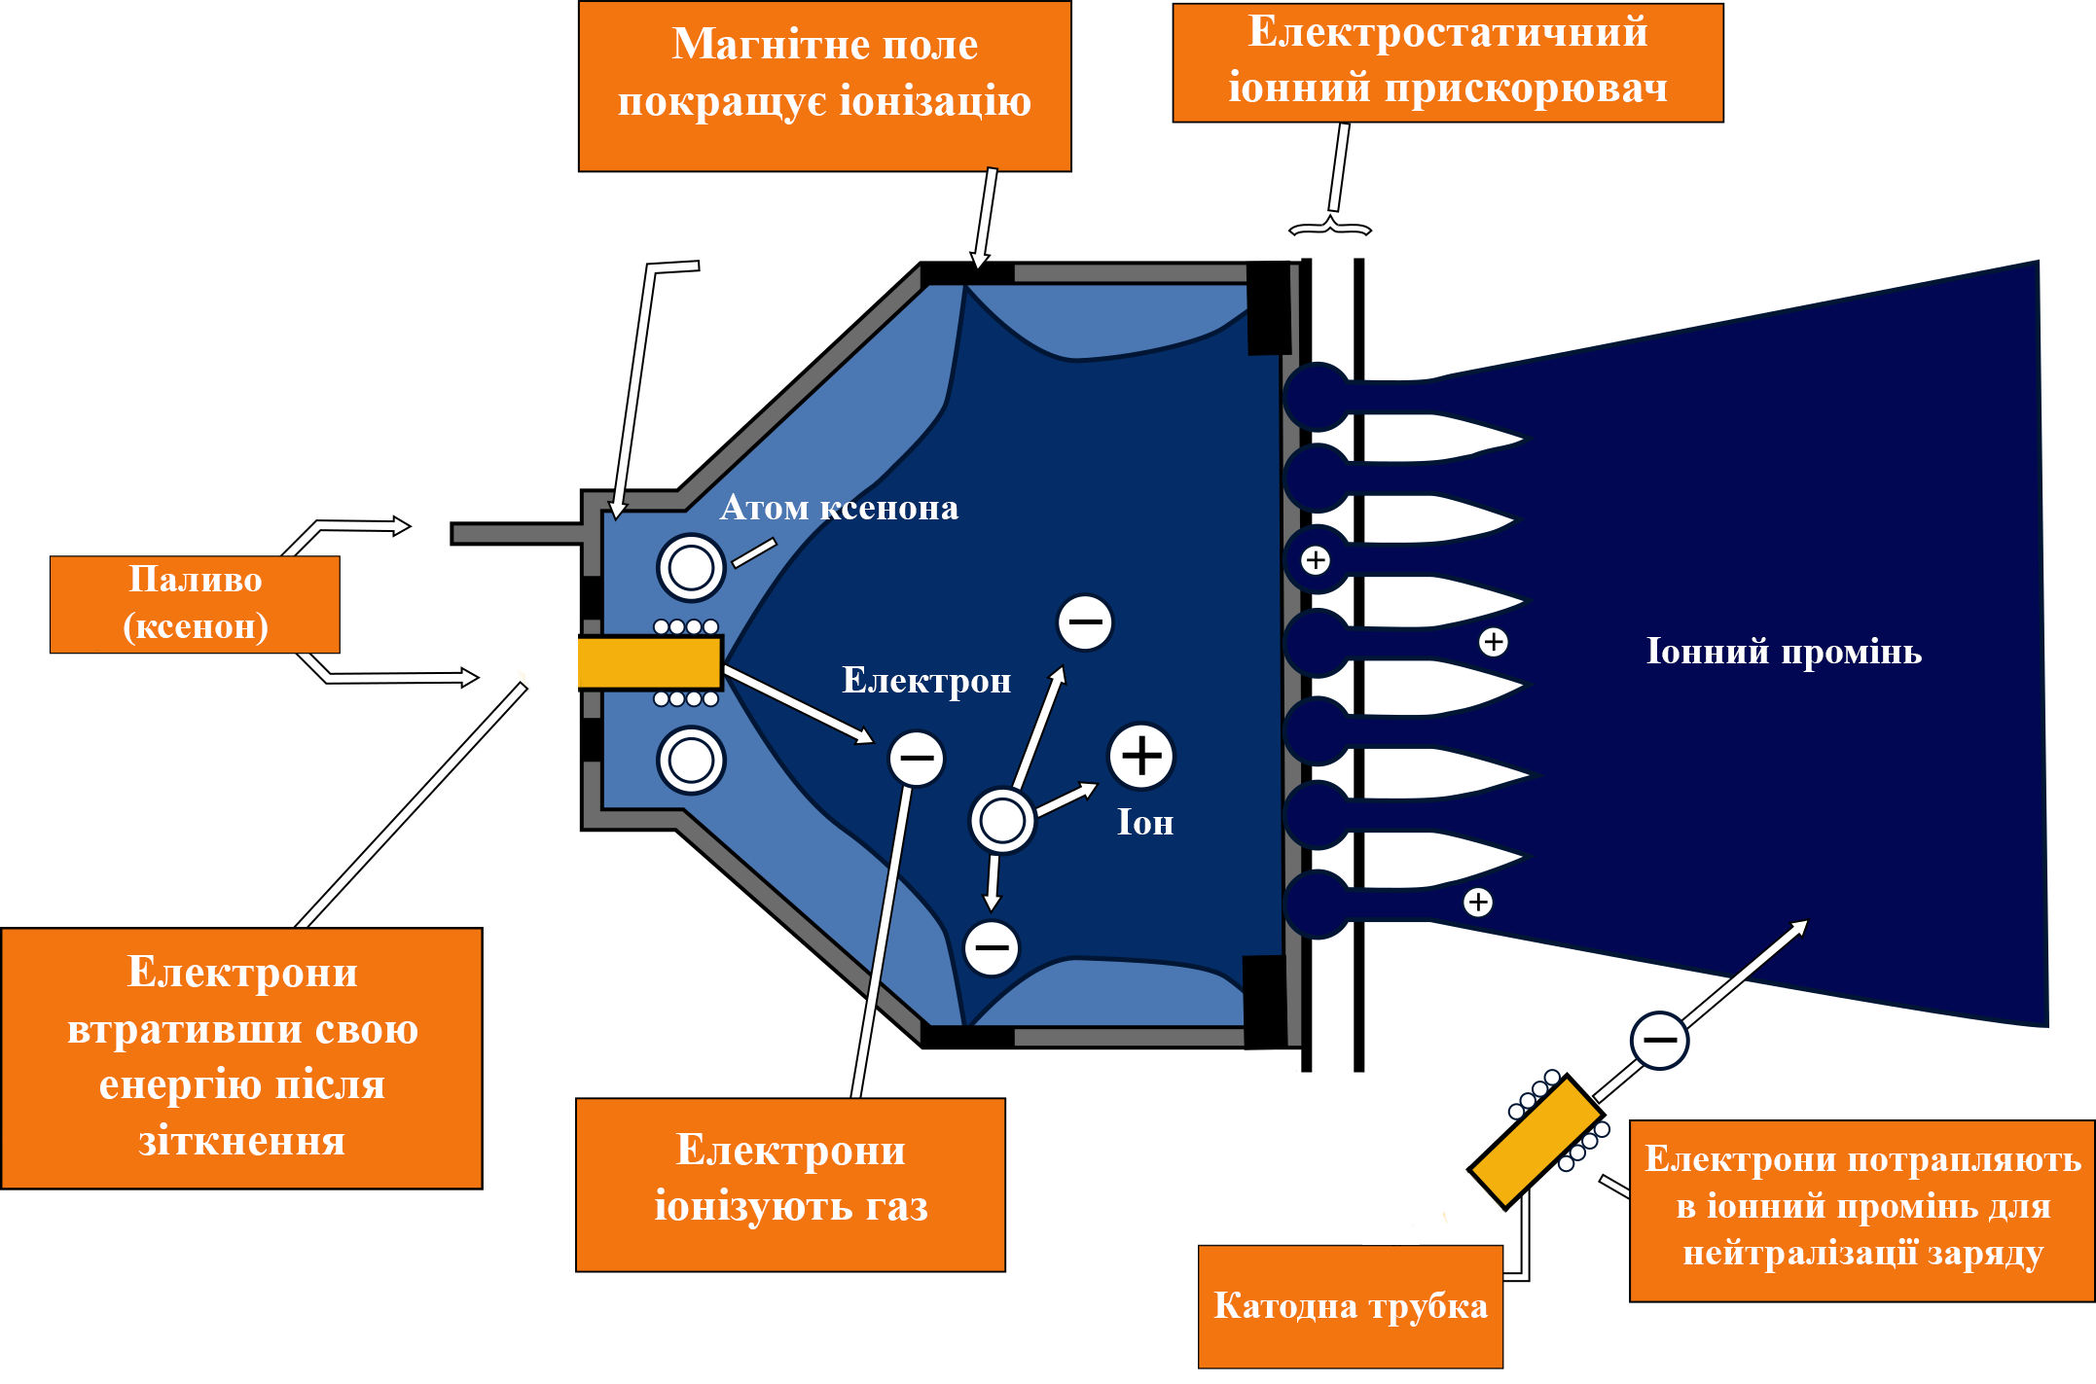
Іонний двигун та процеси, що протікають у ньому

Slide 5
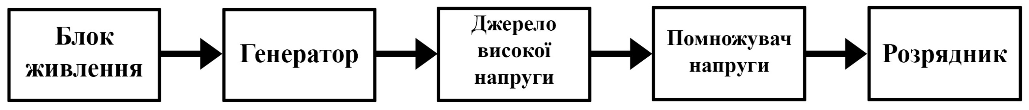
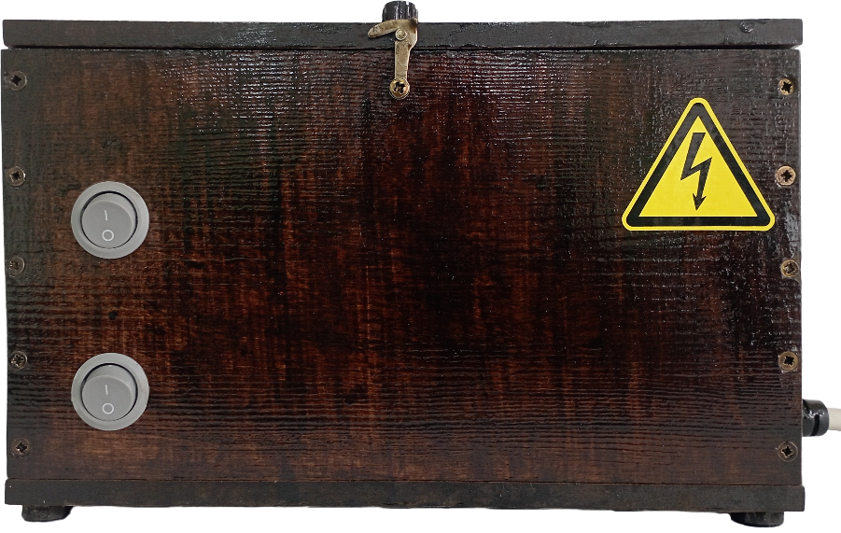
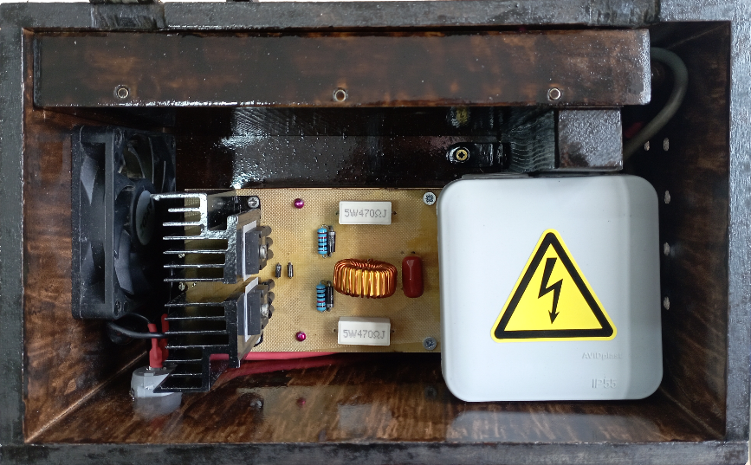
Розробка генератора високої напруги
Джерелом енергії для іонного двигуна слугує генератор високої напруги, який включає у себе: блок живлення, генератор, джерело високої напруги, випрямляч і розрядник.

Slide 6
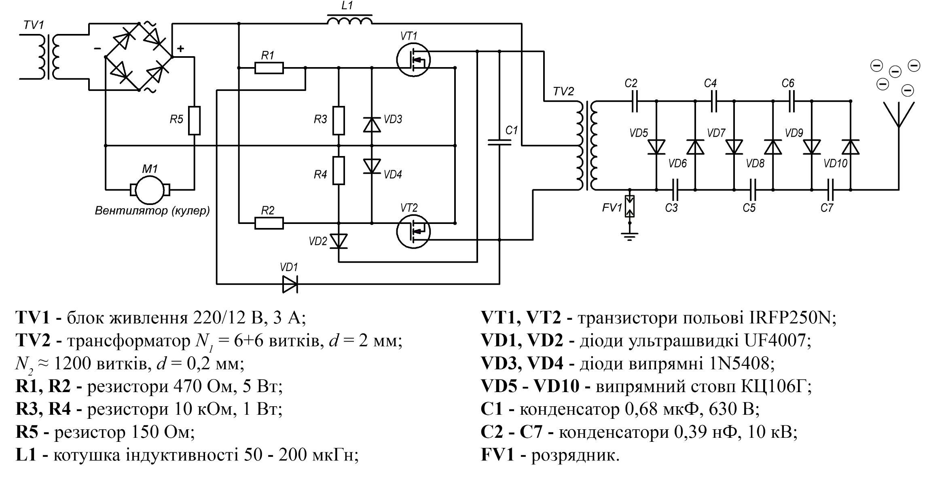
Схема генератора високої напруги

Slide 7
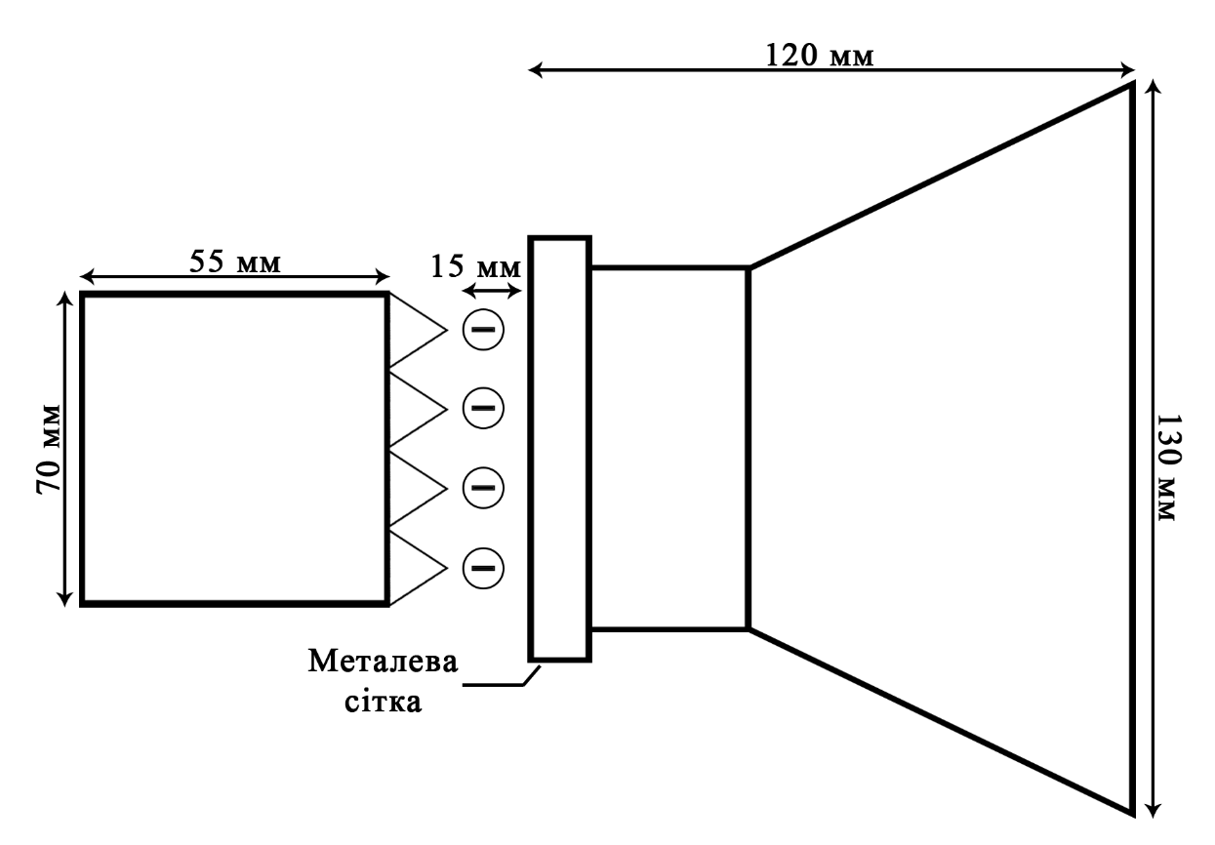
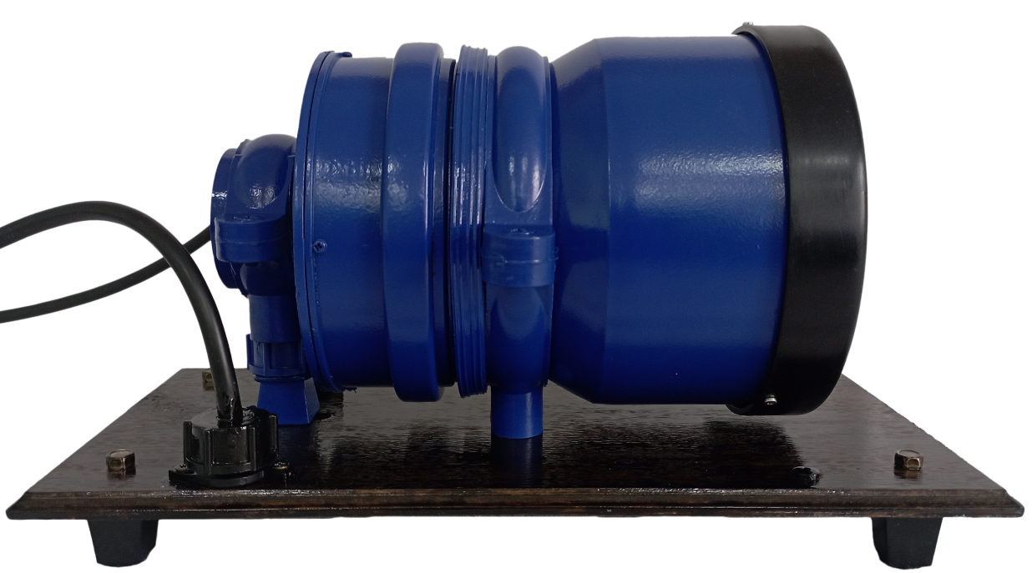
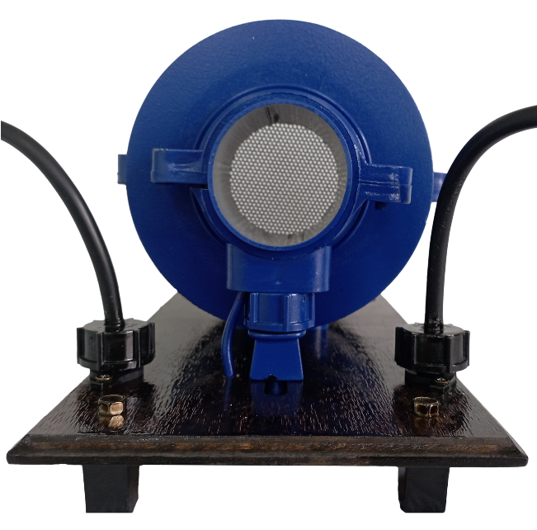
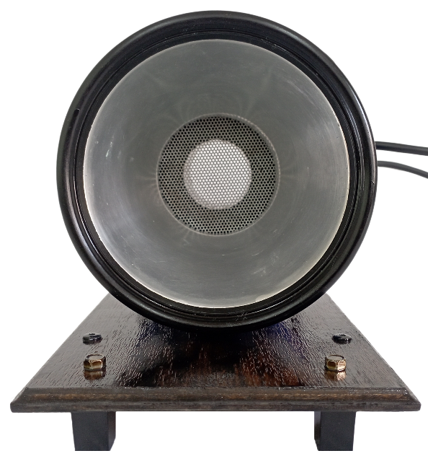
Одноступінчаста модель ІД

Slide 8
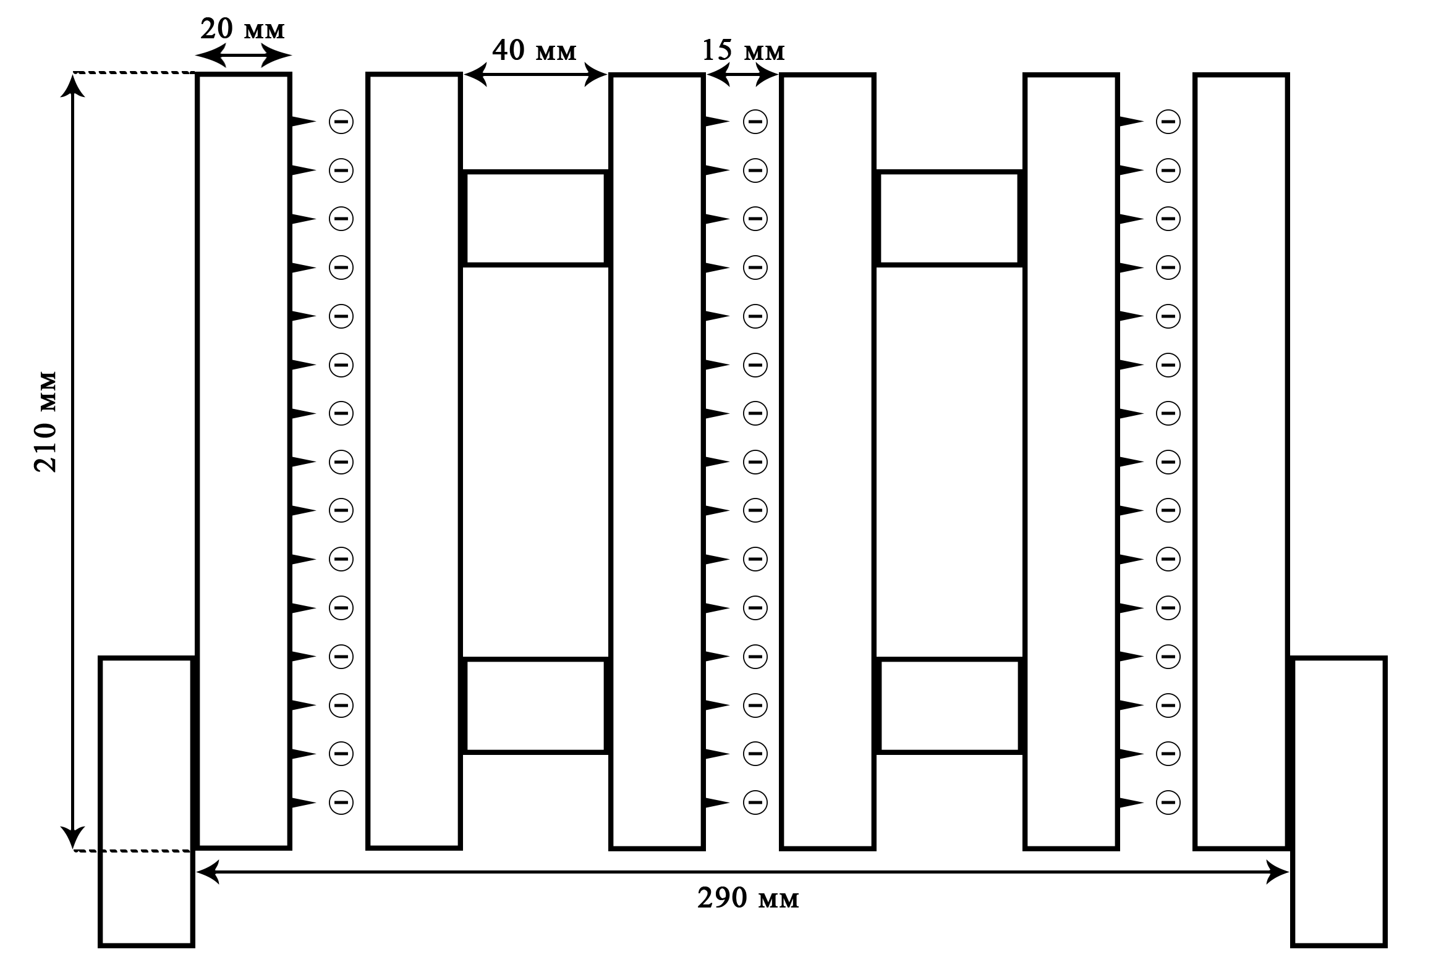
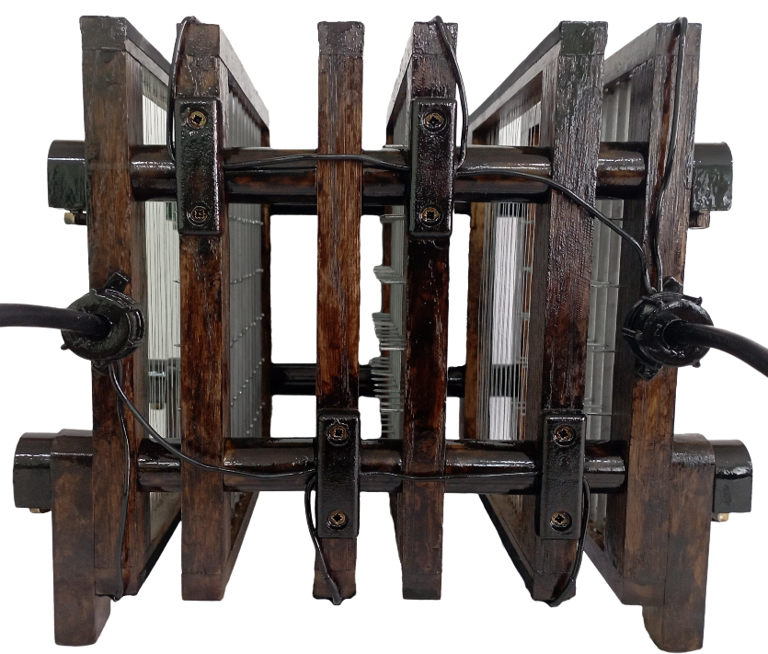
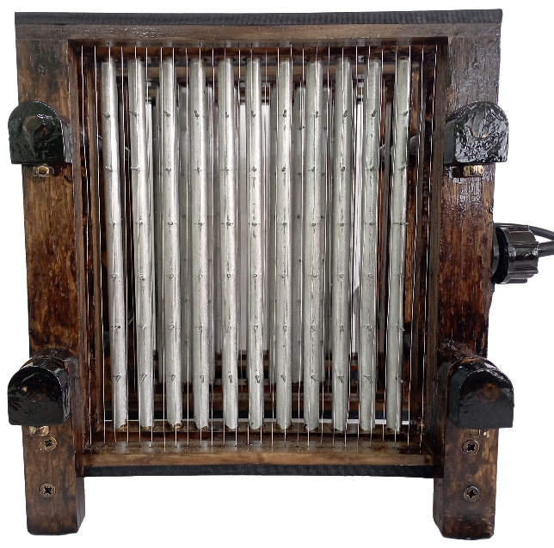
Багатоступінчаста модель ІД

Slide 9
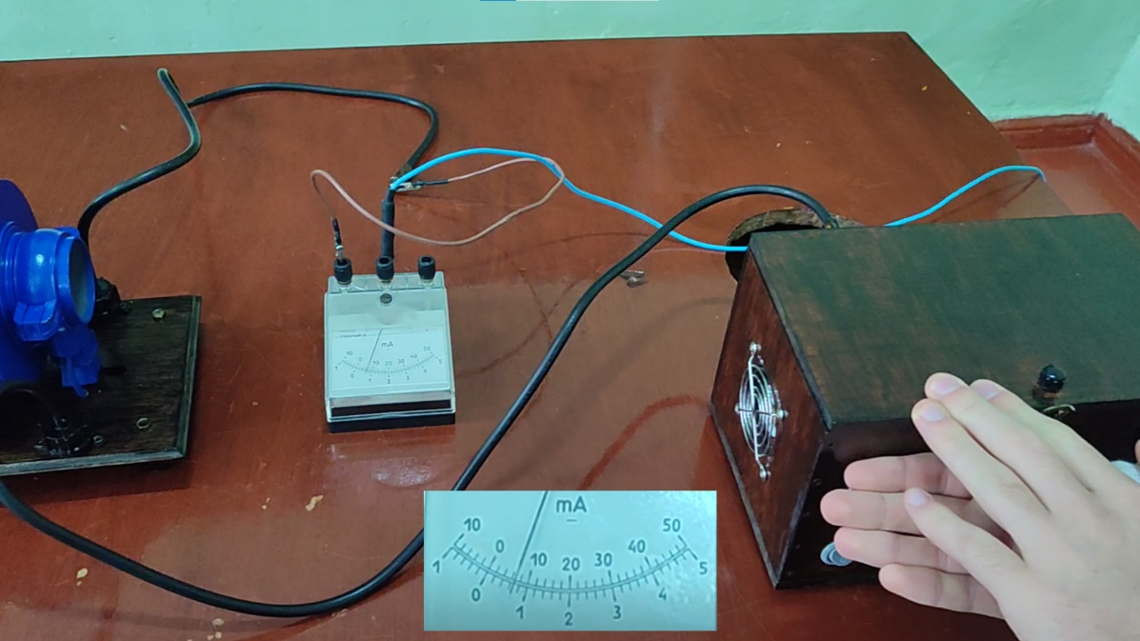
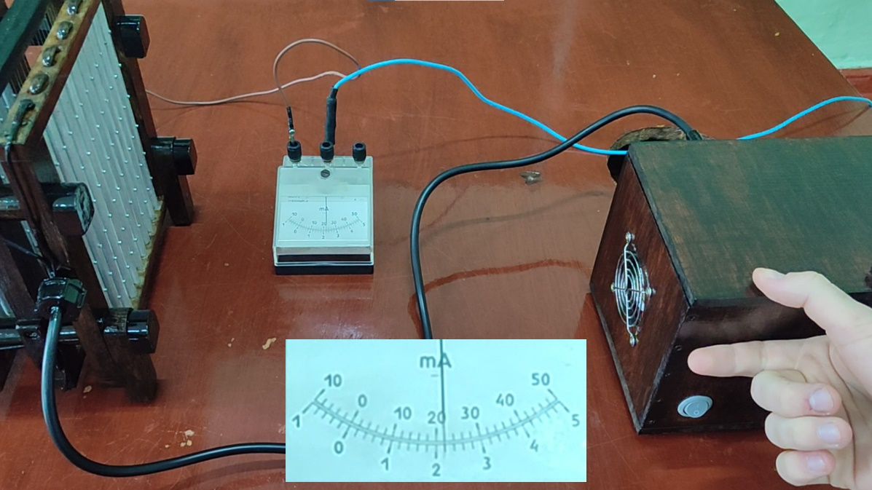
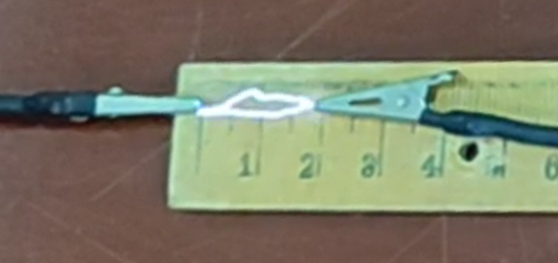
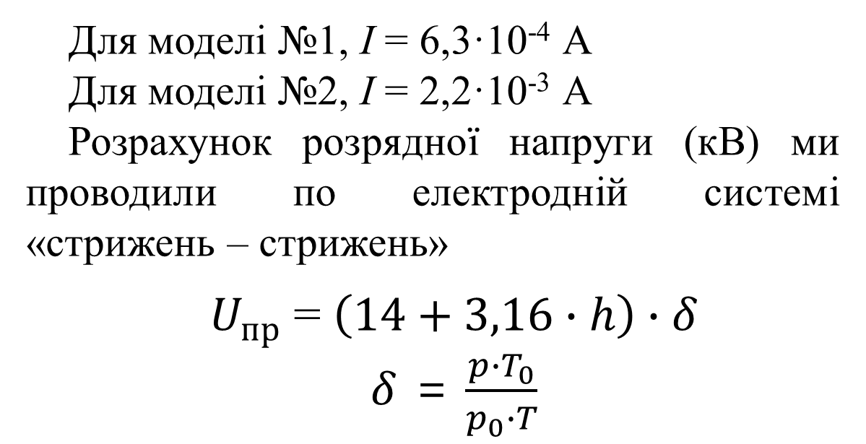

Дослідження ефективності роботи ІД
Для моделі №1, I = 6,3·10⁻⁴ А
Для моделі №2, I = 2,2·10⁻³ А
Розрахунок розрядної напруги (кВ) ми проводили по електродній системі «стрижень – стрижень»
$U_{пр}$ = $\left(14+3,16∙h\right)∙δ$
$δ$ = $\frac{p∙T_{0}}{p_{0}∙T}$
Відстань між
електродами
(h = 1,9 см)
$U_{пр}$ ≈ 20,3 кВ

Slide 10
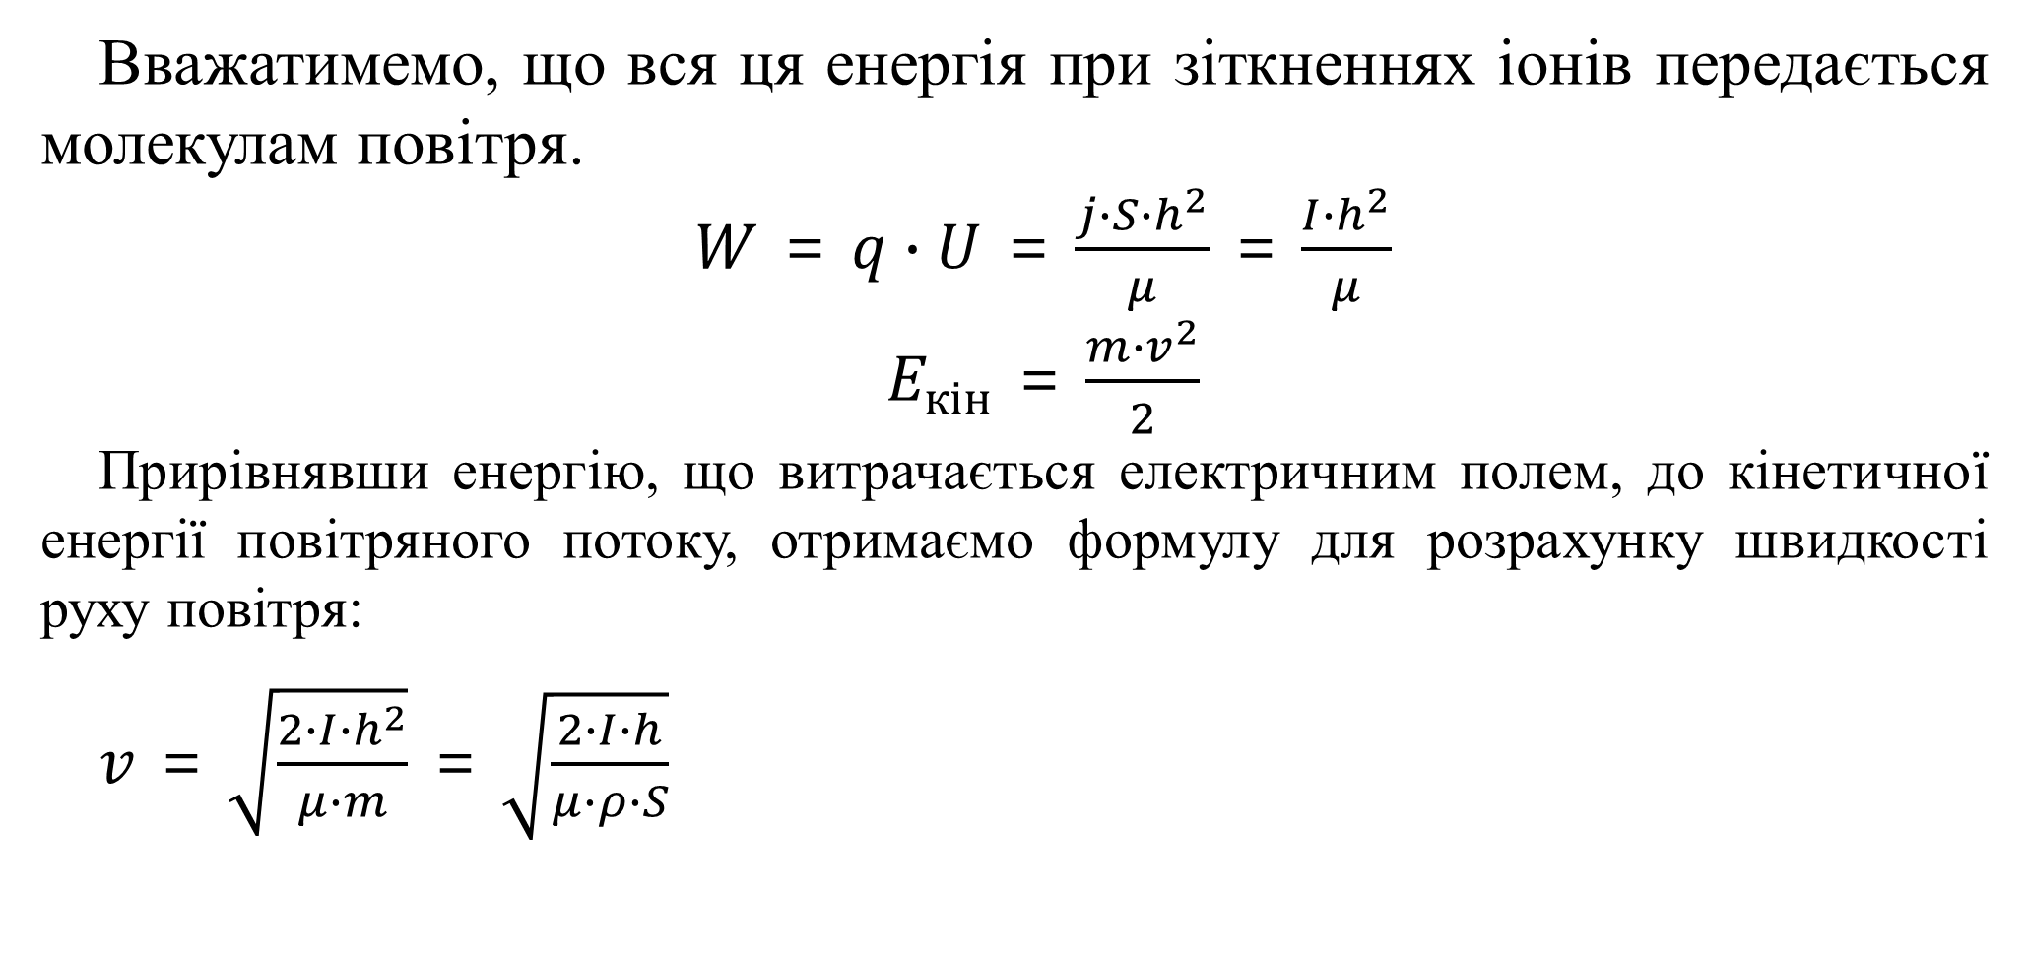
Дослідження ефективності роботи ІД
Вважатимемо, що вся ця енергія при зіткненнях іонів передається молекулам повітря.
$W$ = $q∙U$ = $\frac{j∙S∙h^{2}}{μ}$ = $\frac{I∙h^{2}}{μ}$
$E_{кін}$ = $\frac{m∙v^{2}}{2}$
Прирівнявши енергію, що витрачається електричним полем, до кінетичної енергії повітряного потоку, отримаємо формулу для розрахунку швидкості руху повітря:
$v$ = $\sqrt{\frac{2∙I∙h^{2}}{μ∙m}}$ = $\sqrt{\frac{2∙I∙h}{μ∙ρ∙S}}$
Для моделі №1 ≈ 4,53 (м/с)
Для моделі №2 ≈ 6,11 (м/с)

Slide 11
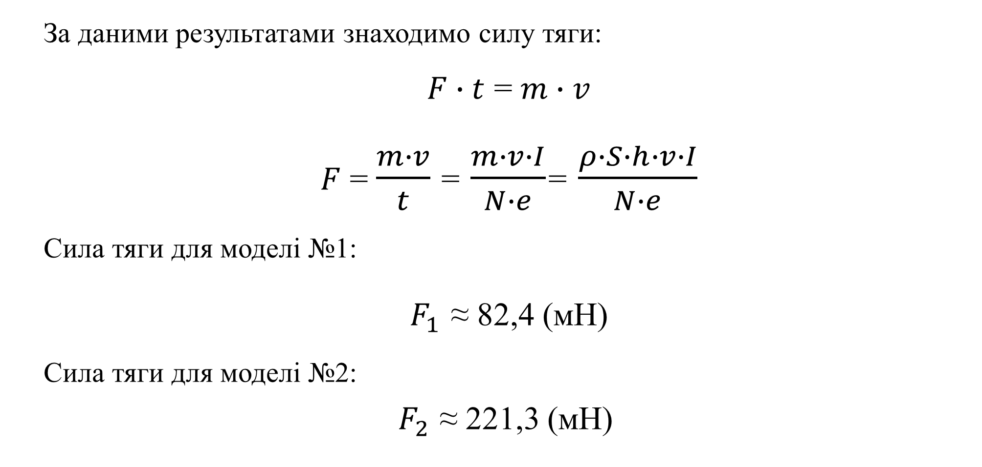
Дослідження ефективності роботи ІД
За даними результатами знаходимо силу тяги:
$F∙t$ = $m∙v$
$F$ = $\frac{m∙v}{t}$ = $\frac{m∙v∙I}{N∙e}$= $\frac{ρ∙S∙h∙v∙I}{N∙e}$
Сила тяги для моделі №1:
$F_{1}$ ≈ 82,4 (мН)
Сила тяги для моделі №2:
$F_{2}$ ≈ 221,3 (мН)

Slide 12
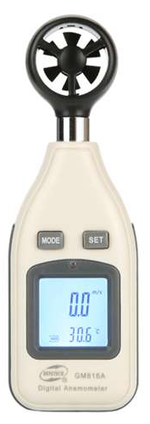
Обробка результатів швидкості руху повітряного потоку за допомогою анемометра
Відстань між анемометром та ІД, (м) | Модель №1, (м/с) |  | Модель №2, (м/с)
 | v_{(max)} = | 4,53 | v_{(max)} = | 6,11
0,11 |  | 2,4 |  | 3,5
0,17 |  | 2,1 |  | 2,9
0,27 |  | 1,2 |  | 1,7

Slide 13
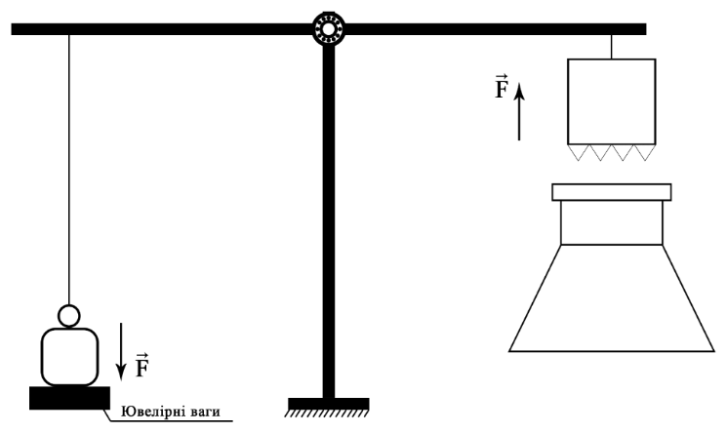
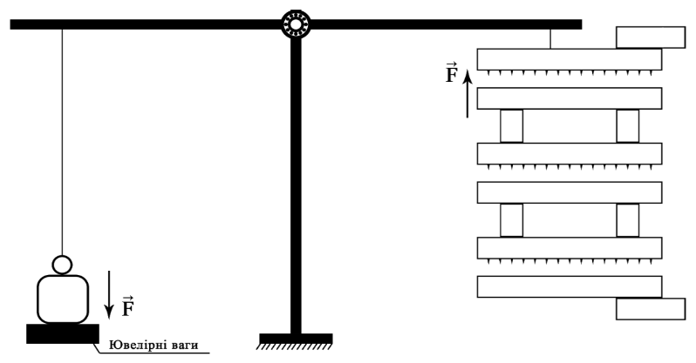
Дослідження сили тяги іонного двигуна за допомогою вагового методу
Кількість вимірювань | Результат, мН
 | Модель №1 |  | Модель №2
 | F_{(max)} = | 82,4 | F_{(max)} = | 221,3
№1 |  | 4,3 |  | 27,4
№2 |  | 5,9 |  | 25,7
№3 |  | 3,7 |  | 29,1

Slide 14

Висновки
Отже, у розроблених моделях іонного двигуна, при розрахунку, утворена тяга занадто мала, яка не дає змогу використовувати його для старту з планети, але огляд та аналіз інформаційних джерел показав, що відкритому космосі можна розігнати космічний апарат до швидкості, яка зараз не доступна для жодного з існуючих двигунів.
З розвитком технологій, ці проблеми можуть бути вирішені, роблячи іонні двигуни все більш привабливими для космічних досліджень і подорожей.
Отримані результати можуть бути використані для подальших досліджень у галузі електроракетних двигунів та вдосконалення їх конструкцій.
Відео

Slide 15
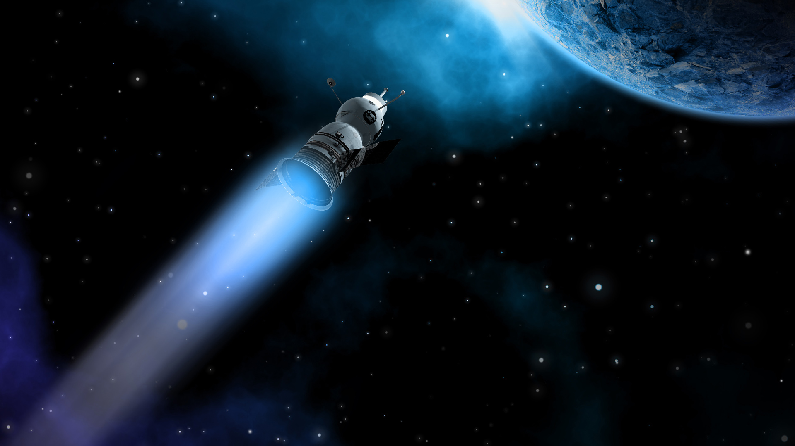
Дякую за увагу

